Slide 1
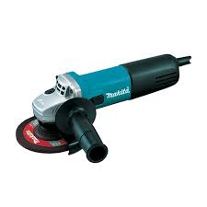
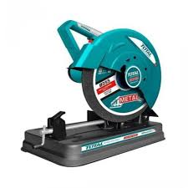
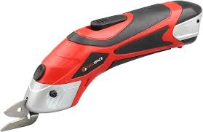
عرض تقديمي عن المقص الكهربائي وجهاز جراند
يتم في هذا العرض التقديمي شرح عدت نقاط ومنها :
صور عن المقص الكهربائي وجهاز جراند .

